Slide 1
Психология труда, как наука

Slide 2
Перед обществом на всех этапах его развития стояла задача повышения, эффективности трудового процесса, совершенствования способов, которые оно использует в производстве продуктов и средств, необходимых для своего существования.
Психология труда – это конкретизация всего психологического знания, в связи важнейшей стороной человеческого бытия – трудом.
Психология труда – это междисциплинарная наука, которая складывалась под воздействием медицины, физиологии, техники, психологии, социологии. Как наука начала формироваться в конце 19, начале 20 века, в связи началом научного подхода к организации труда, что в свою очередь было вызвано:
ростом производительной сферы, появлению новых видов трудовой деятельности,
массовых профессий, усложнением требований к человеку.
Основоположником науки является Уильям Скотт, который предложил использовать психологию в рекламном деле и в кадровом отборе.
Работа Мюнстерберга «Психология эффективного производства», где он доказывал эффективность методов тестирования при отборе кадров. Большой вклад в эту науку внесли работы: Сеченова, Маркса, Энгельса.

Slide 3
В начале 20 века возникла наука психотехника. Задачи, которой во многом совпадали с ПТ. Особое значение она имела в период первой мировой войны, как наука о профессиональном отборе человека на основе определенных критериев.
Вопросы профотбора на первых порах были главной задачей ПТ. Проводилась разработка критериев приема на работу, анализ различий в производительности труда у работников с примерно одинаковыми знаниями, умениями, навыками, но с разной отдачей и вовлеченностью в процесс производства.
Психология труда на настоящий момент – это самостоятельная отрасль психологии, которая позволяет наиболее эффективно использовать труд человека, учитывать его личностные особенности, и влияние на произвольность в целом, прогнозировать и развивать производственные отношения.
Психология труда в первую очередь ориентирована на человека и на его интересы, на минимизацию производственных потерь, и оптимизацию трудовой деятельности для работника.

Slide 4
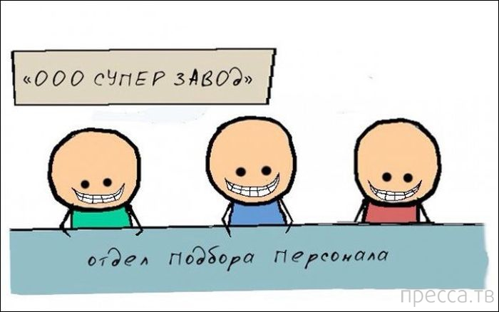
Психология на производстве позволяет работать не только с людьми как с работниками компании, но и решать проблемы сотрудников вне стен организации, которые влияют на производительность труда. Планирование рабочего места, работа по обеспечению безопасности труда, реклама, введение переговоров, также входят в сферу интересов психологии труда.
На большинстве предприятий существуют ставки психолога, в обязанность которого входит:
кадровый подбор
решение конфликтных ситуаций на производстве
сплочение коллектива
адаптация,
обучение
аттестация персонала
мотивация и т.д.

Slide 5
Цели Психологии труда:
Оптимизация психологического климата предприятия, т.е. учет психологических особенностей каждого члена предприятия и оптимизация интерактивных процессов внутри организации (организация корпоративов, интеракции).
Прогноз возможных результатов в решении руководства, тактике и стратегии управления, что подразумевает глубокое знание производственных процессов, учет специфики деловых переговоров, грамотно организованную рекламную компанию, сбор информации.

Slide 6
ЗАДАЧИ ПСИХОЛОГИИ ТРУДА
Совершенствование производственных отношений и повышение качества труда
Улучшение условий жизни работников (общежития)
Улучшение условий рабочей деятельности
Минимизация аварийных ситуаций
Выработка наиболее приемлемого метода управления
Планирование тактики и стратегии управления
Работа с нормами, ценностями и корпоративной культурой организации
Психологическая помощь работникам предприятия
Психопрофилактическая работа, направленная на формирование ЗОЖ
Разработка основных критериев приема на работу (т.е. что должен знать и уметь делать работник)
Разработка рекомендаций по усовершенствованию методов обучения и переобучения сотрудников
Рациональная перестройка и обновление профессий

Slide 7
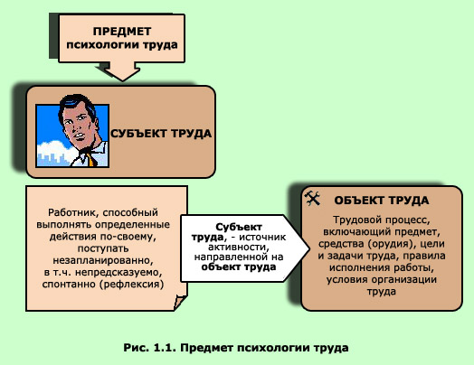
Психология труда – область психологии, изучающая психологические характеристики трудовой деятельности.
Объект ПТ- это деятельность индивида в условиях производства
Предметом ПТ- является психологические особенности деятельности человека в трудовых условиях, в таких аспектах как:
Становление его как профессионала
Профориентация и профессиональное самоопределение
Мотивация трудового процесса
Механизм трудового опыта
Качество труда
Адаптация человека к трудовым условиям
Т.е. предметом исследования являются психологические составляющие: процессы, состояния, свойства личности, проявляющиеся в процессе труда.
Субъектом труда считается каждый работник предприятия, непосредственно вовлеченный в трудовую деятельность и имеющий возможность инициативного воздействия на производственный процесс.
Субъектом труда можно считать и работника, и предприятие в целом.

Slide 8
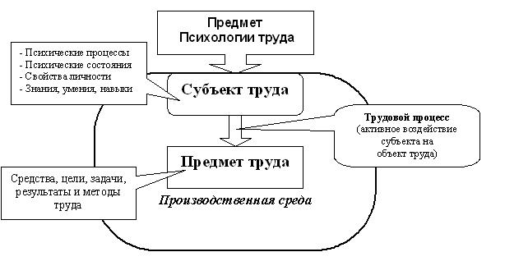

Slide 9
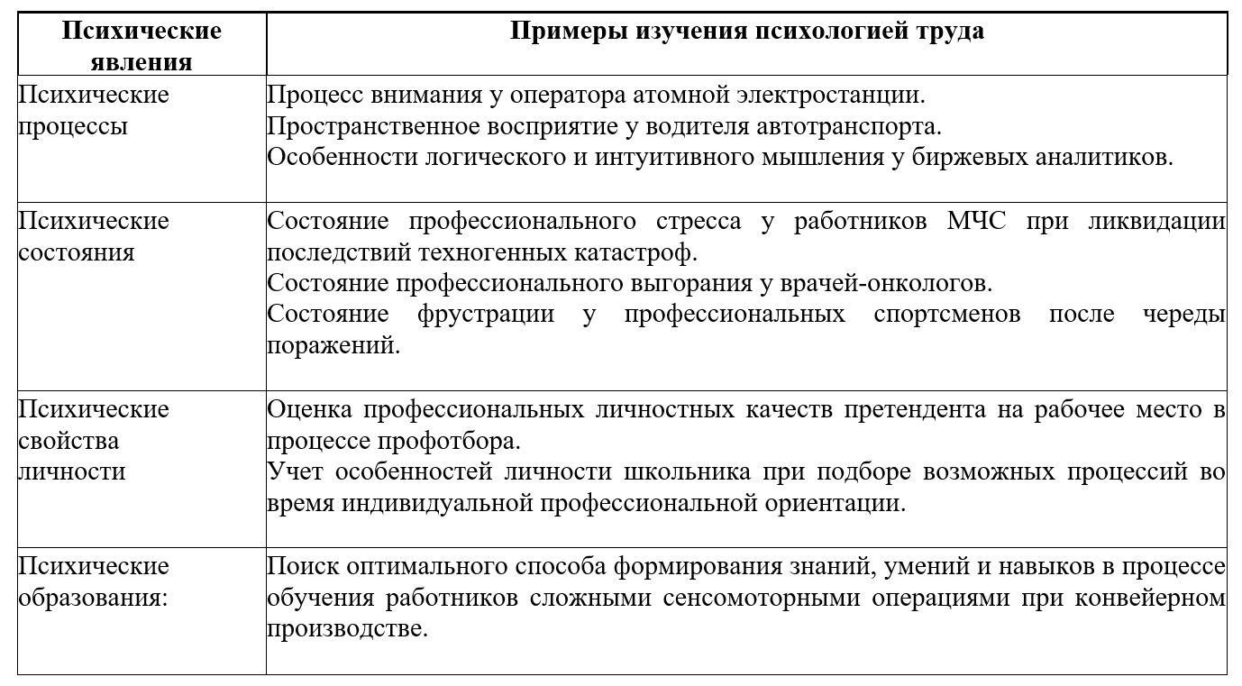

Slide 10
Таким образом,
Психология труда – отрасль психологии, изучающая психологические закономерности взаимодействия субъекта труда, средств (орудий), содержания (процесса), условий и организации деятельности, особенности формирования личности профессионала и взаимной адаптации человека и орудий труда.

Slide 11
МЕТОДЫ ПСИХОЛОГИИ ТРУДА
Психология труда использует различные методы для изучения функционирования человека в трудовых условиях. С их помощью осуществляют подбор кадров при приеме на работу, изучение психологических особенностей коллектива, руководителя и т.д.
Основные методы
Тестирование (индивидуальное и групповое)
Наблюдение (включенное и невключенное)
Беседа (опросы, анкетирование)
Анализ документов. Информация о аттестациях, повышении квалификации, личные дела, планирование карьеры, должностные инструкции и пр.
Тренинги разного рода – одновременно обучающие и просвещающие

Slide 12
Взаимосвязь Психологи труда с другими науками
Философия (объект и субъект труда, труд как источник возникновения человека, как регулятор общественных связей).
Социология (общественная организация труда, социальные факторы выбора профессии, отношение молодежи к труду, реабилитация инвалидов и т. д.)
Педагогика (трудовое воспитание, производственное обучение, формирование творческого отношения к труду).
Экономика (производительность труда, нормирование труда, оплата труда).
Юриспруденция (трудовой договор, коллективный договор, обязанности работника и администрации, порядок рассмотрения трудовых споров).
Физиология труда (работоспособность, утомление, режим труда и отдыха, рабочие позы, напряженность труда).
Гигиена и санитария (санитарное нормирование факторов производственной среды, запыленность, загазованность).
Врачебно-трудовая экспертиза (потеря трудоспособности, инвалидность, степень утраты трудоспособности).

